Slide 1
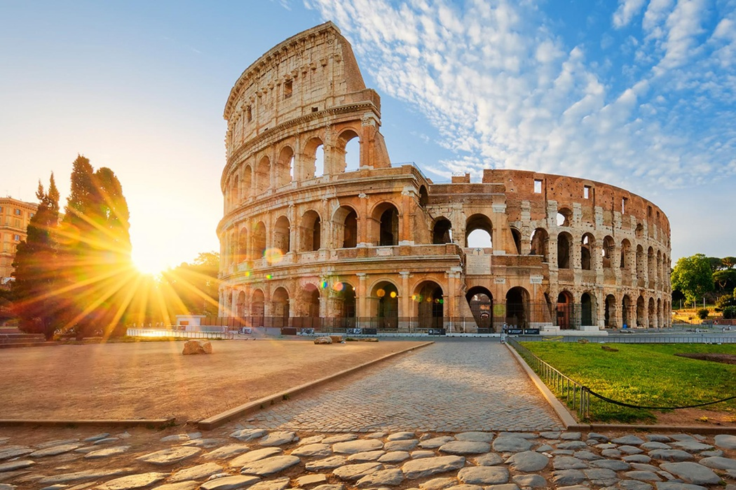
ГЕОГРАФИЯ
9
класс
Итальянская Республика

Slide 2
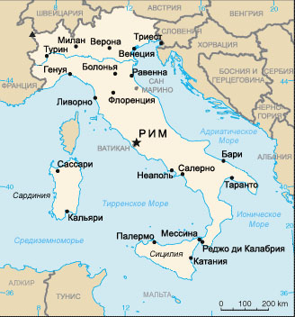
ПЛАН:
Географическое положение
Природные условия и ресурсы
Население
Экономика

Slide 3
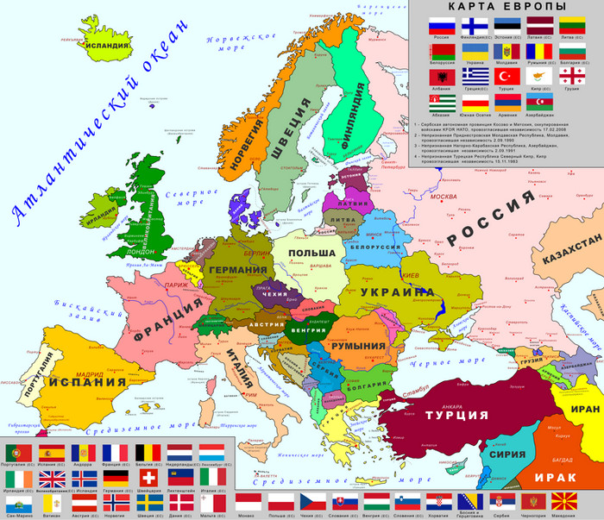
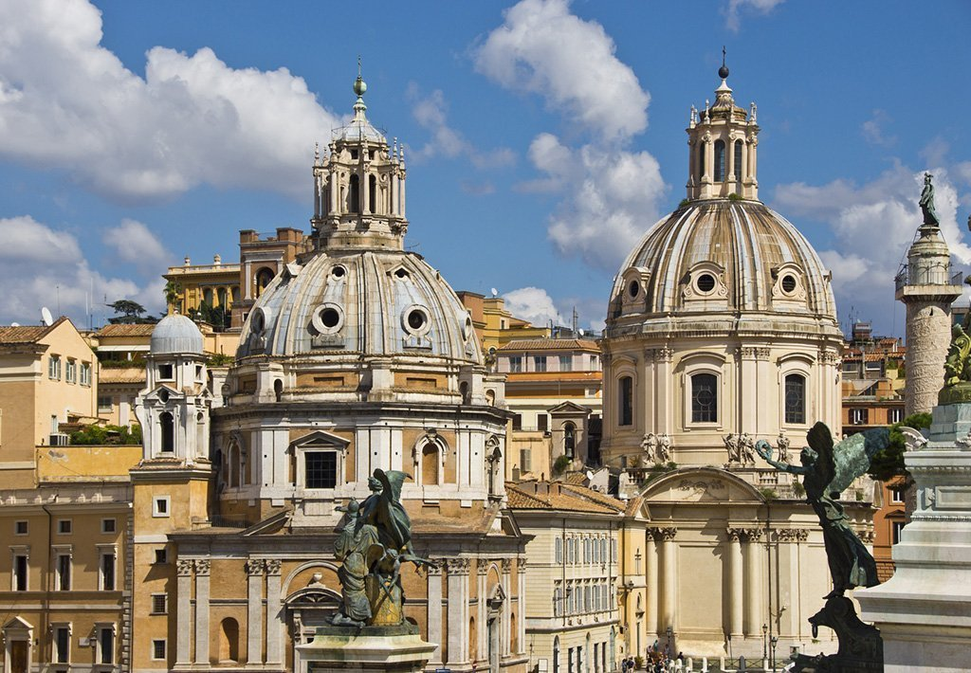
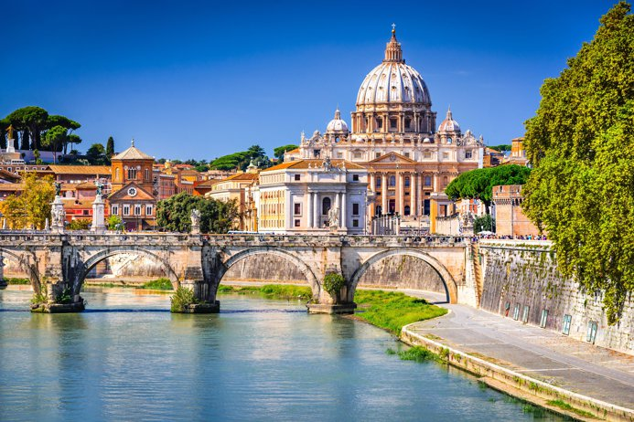
Географическое положение
Итальянская Республика – государство, расположенное на юге Европы,
в Средиземноморском регионе
и считающееся одной
из колыбелей европейской цивилизации.

Slide 4
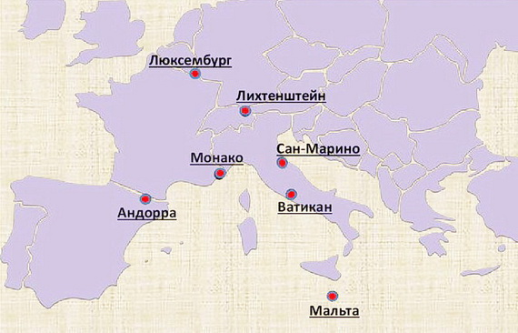
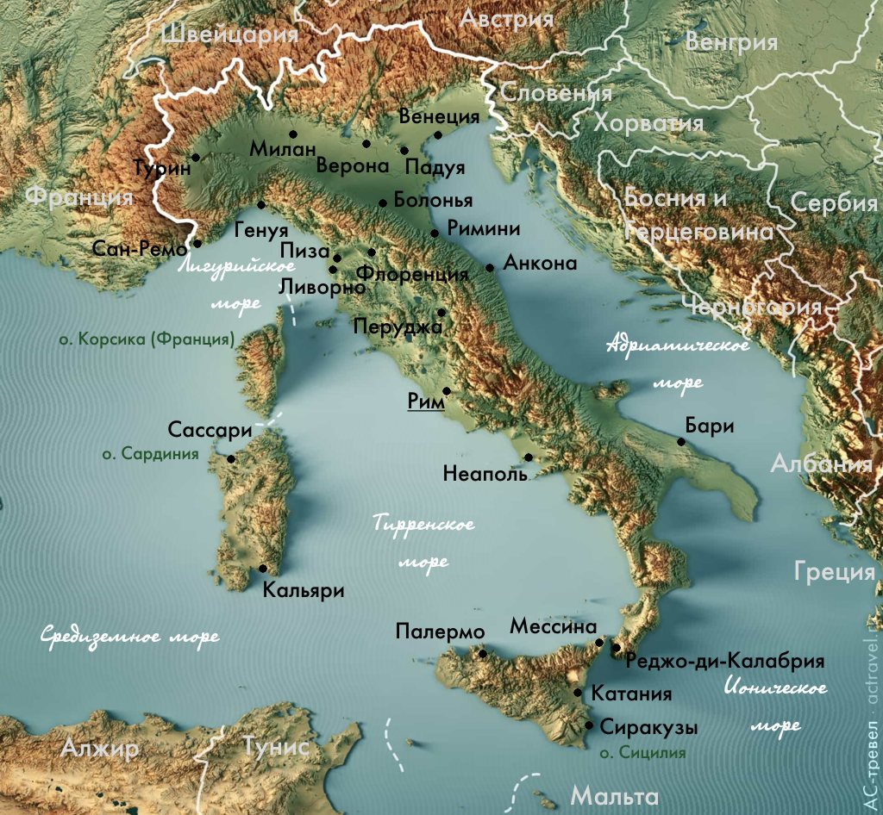
Географическое положение
Большую часть территории страны занимает Апеннинский полуостров. Италии принадлежат два крупнейших острова в Средиземном море – Сицилия и Сардиния.
На севере Италия граничит с Францией, Австрией, Швейцарией
и Словенией.
Особое место среди соседей Италии занимают карликовые государства Сан- Марино и Ватикан, т.к они со всех сторон окружены Италией, не имея границ с другими странами или выхода к морю. Государства с подобным географическим положением называются анклавами.

Slide 5


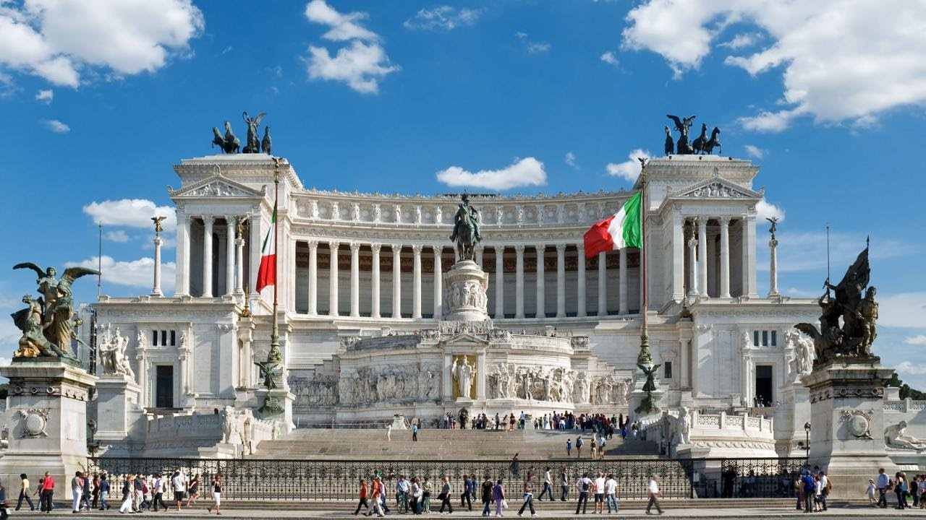
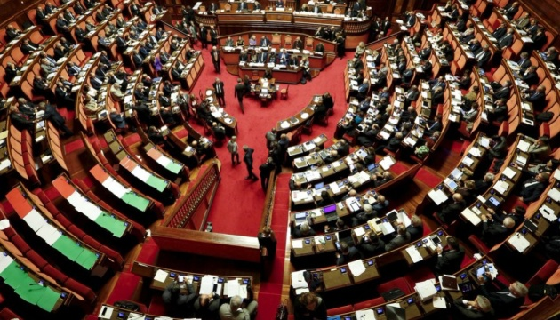
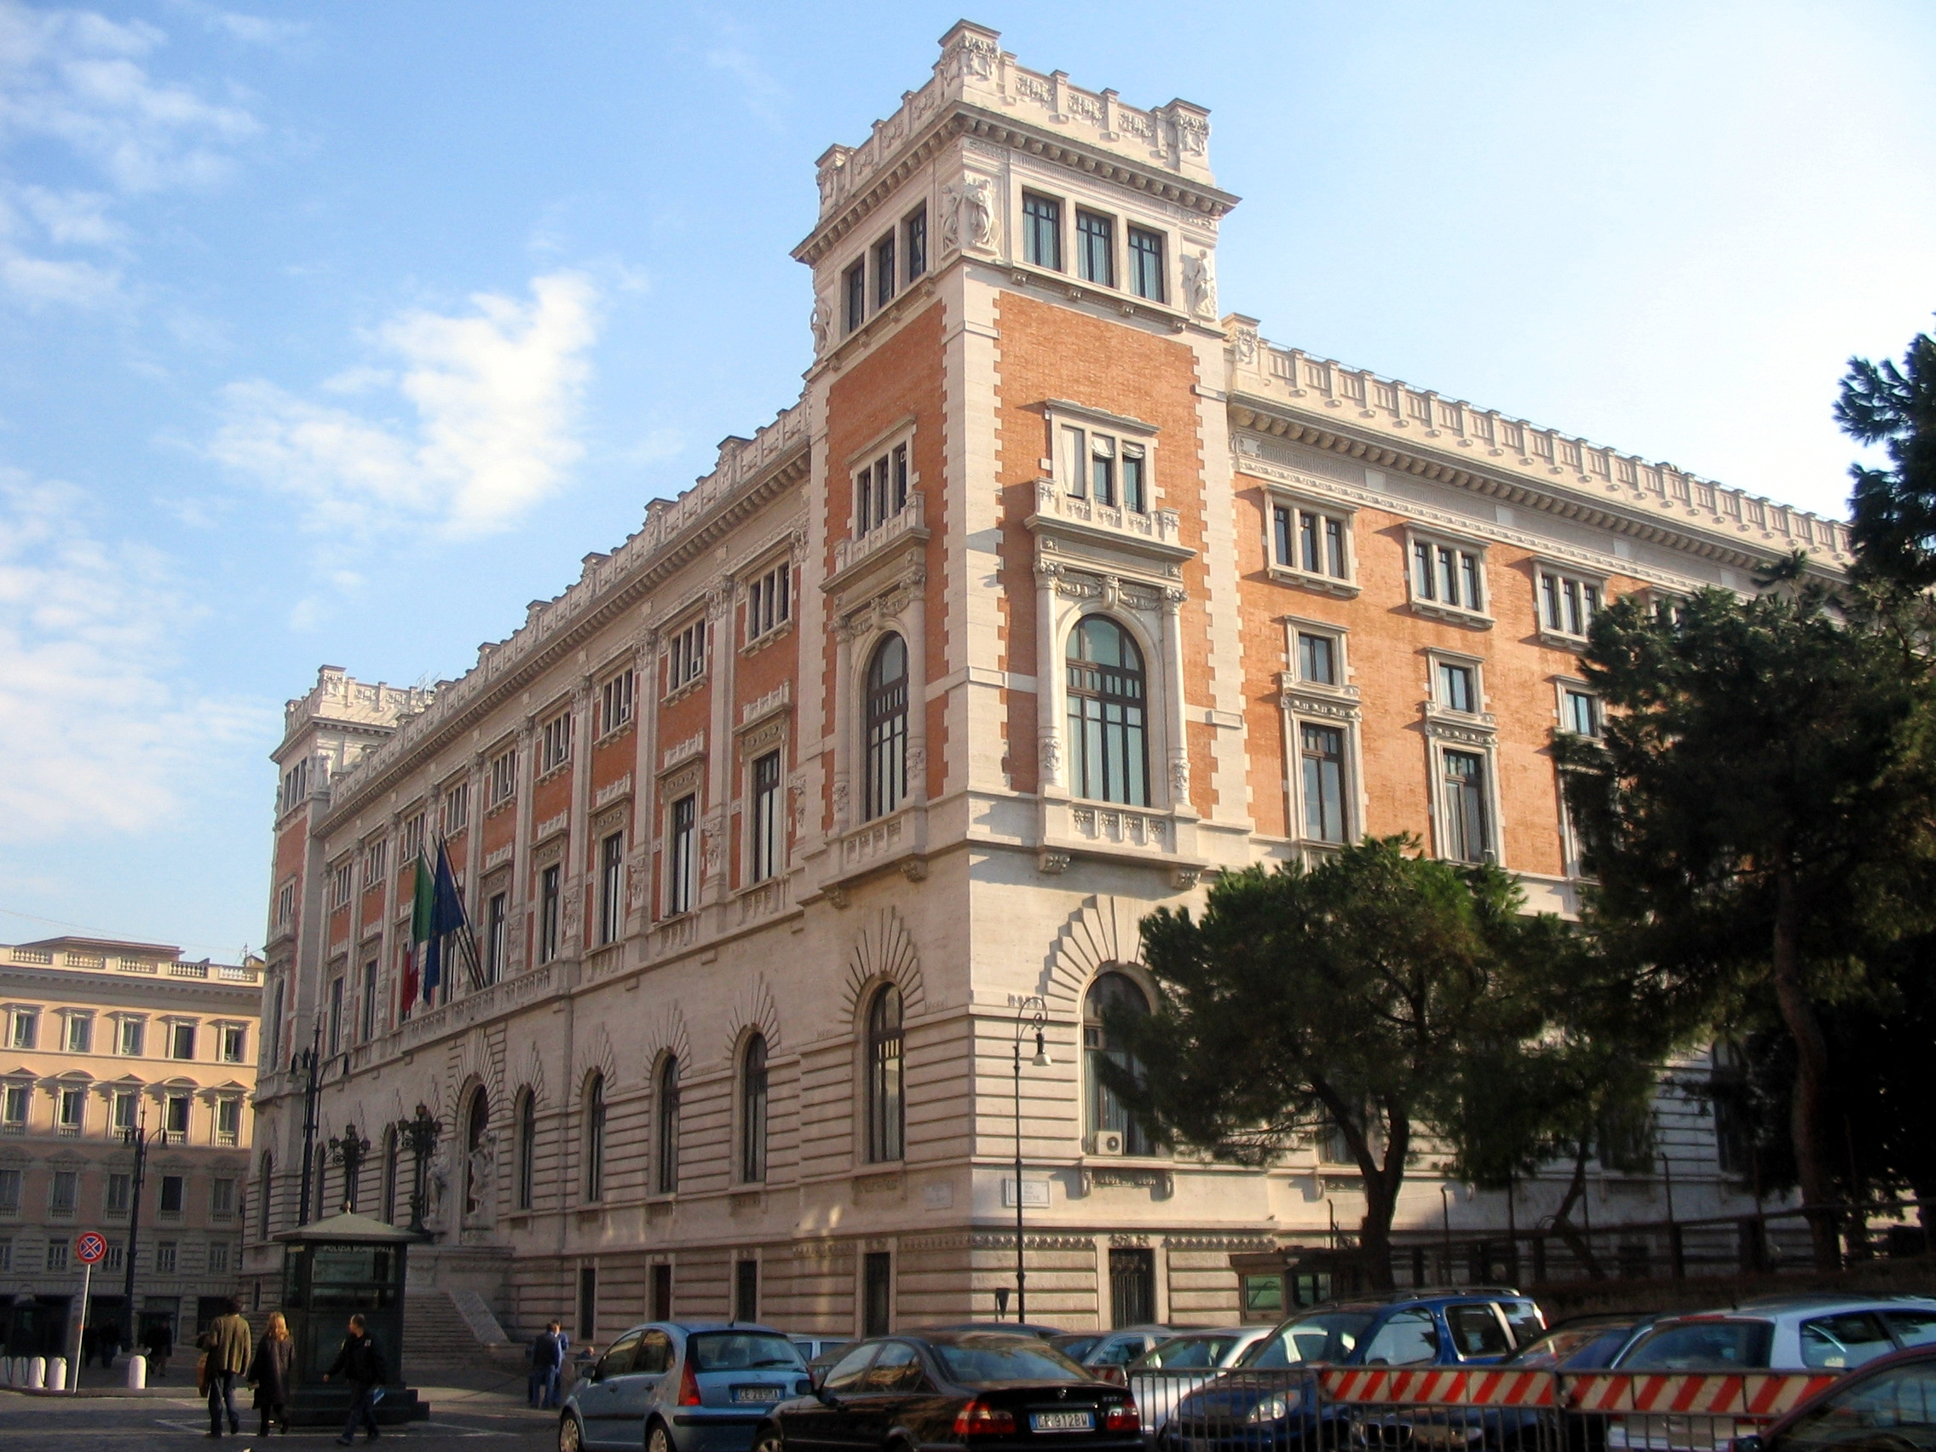
Форма правления
Парламентская республика

Slide 6
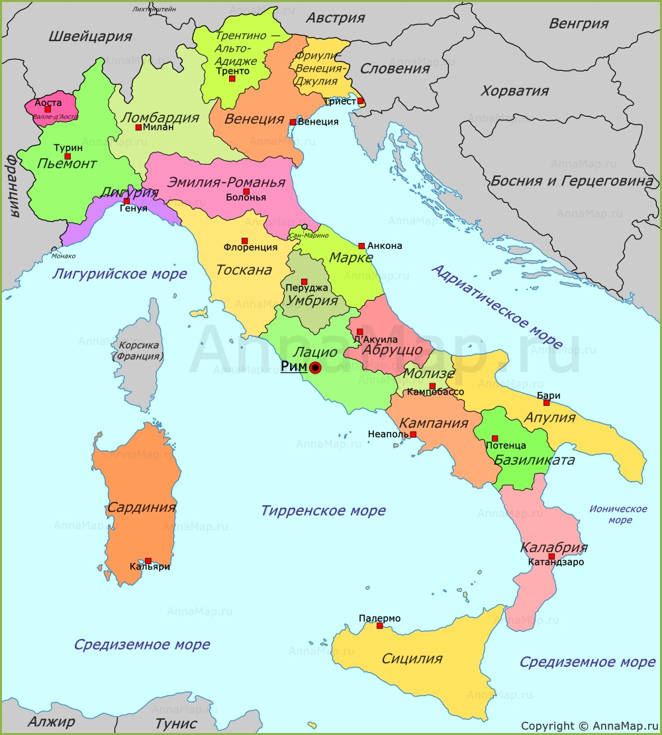
Государственное устройства
Италия – унитарное государство,
состоящее из 20 провинций,
5 из которых, включая Сардинию и Сицилию, имеют особый статус

Slide 7
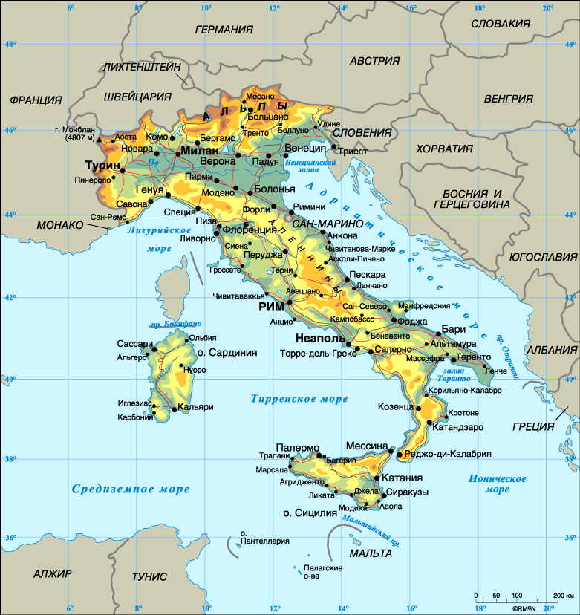
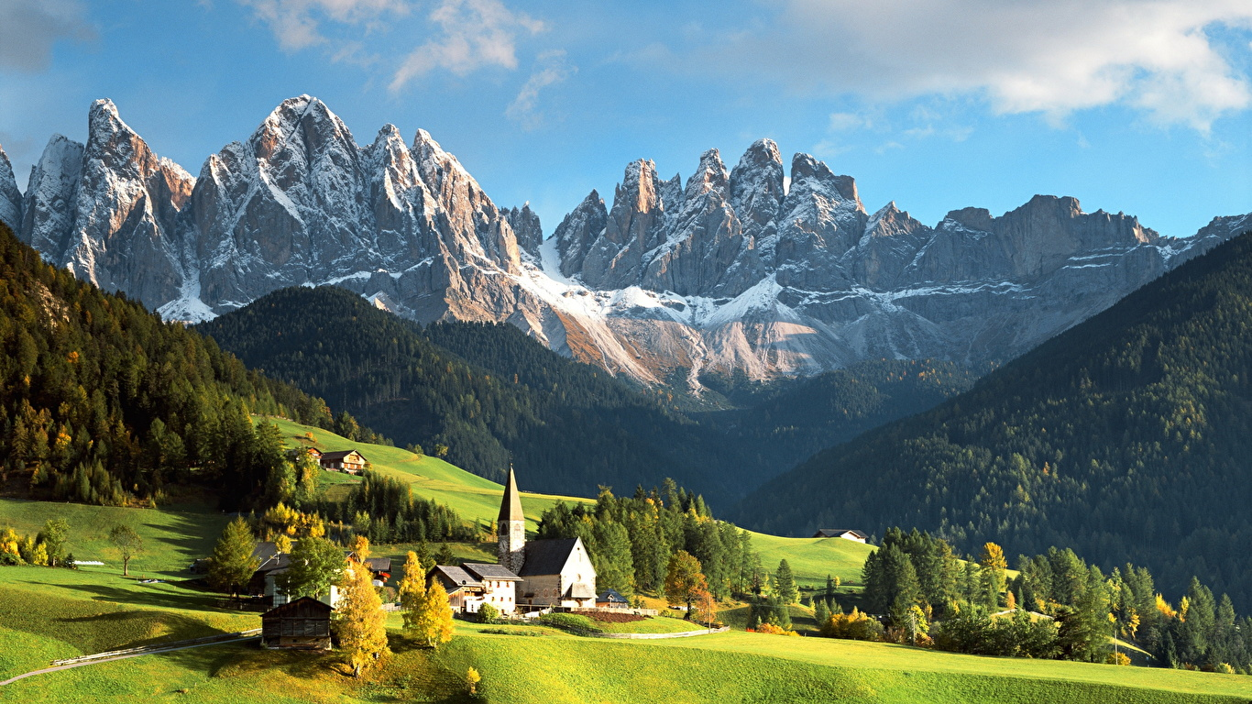
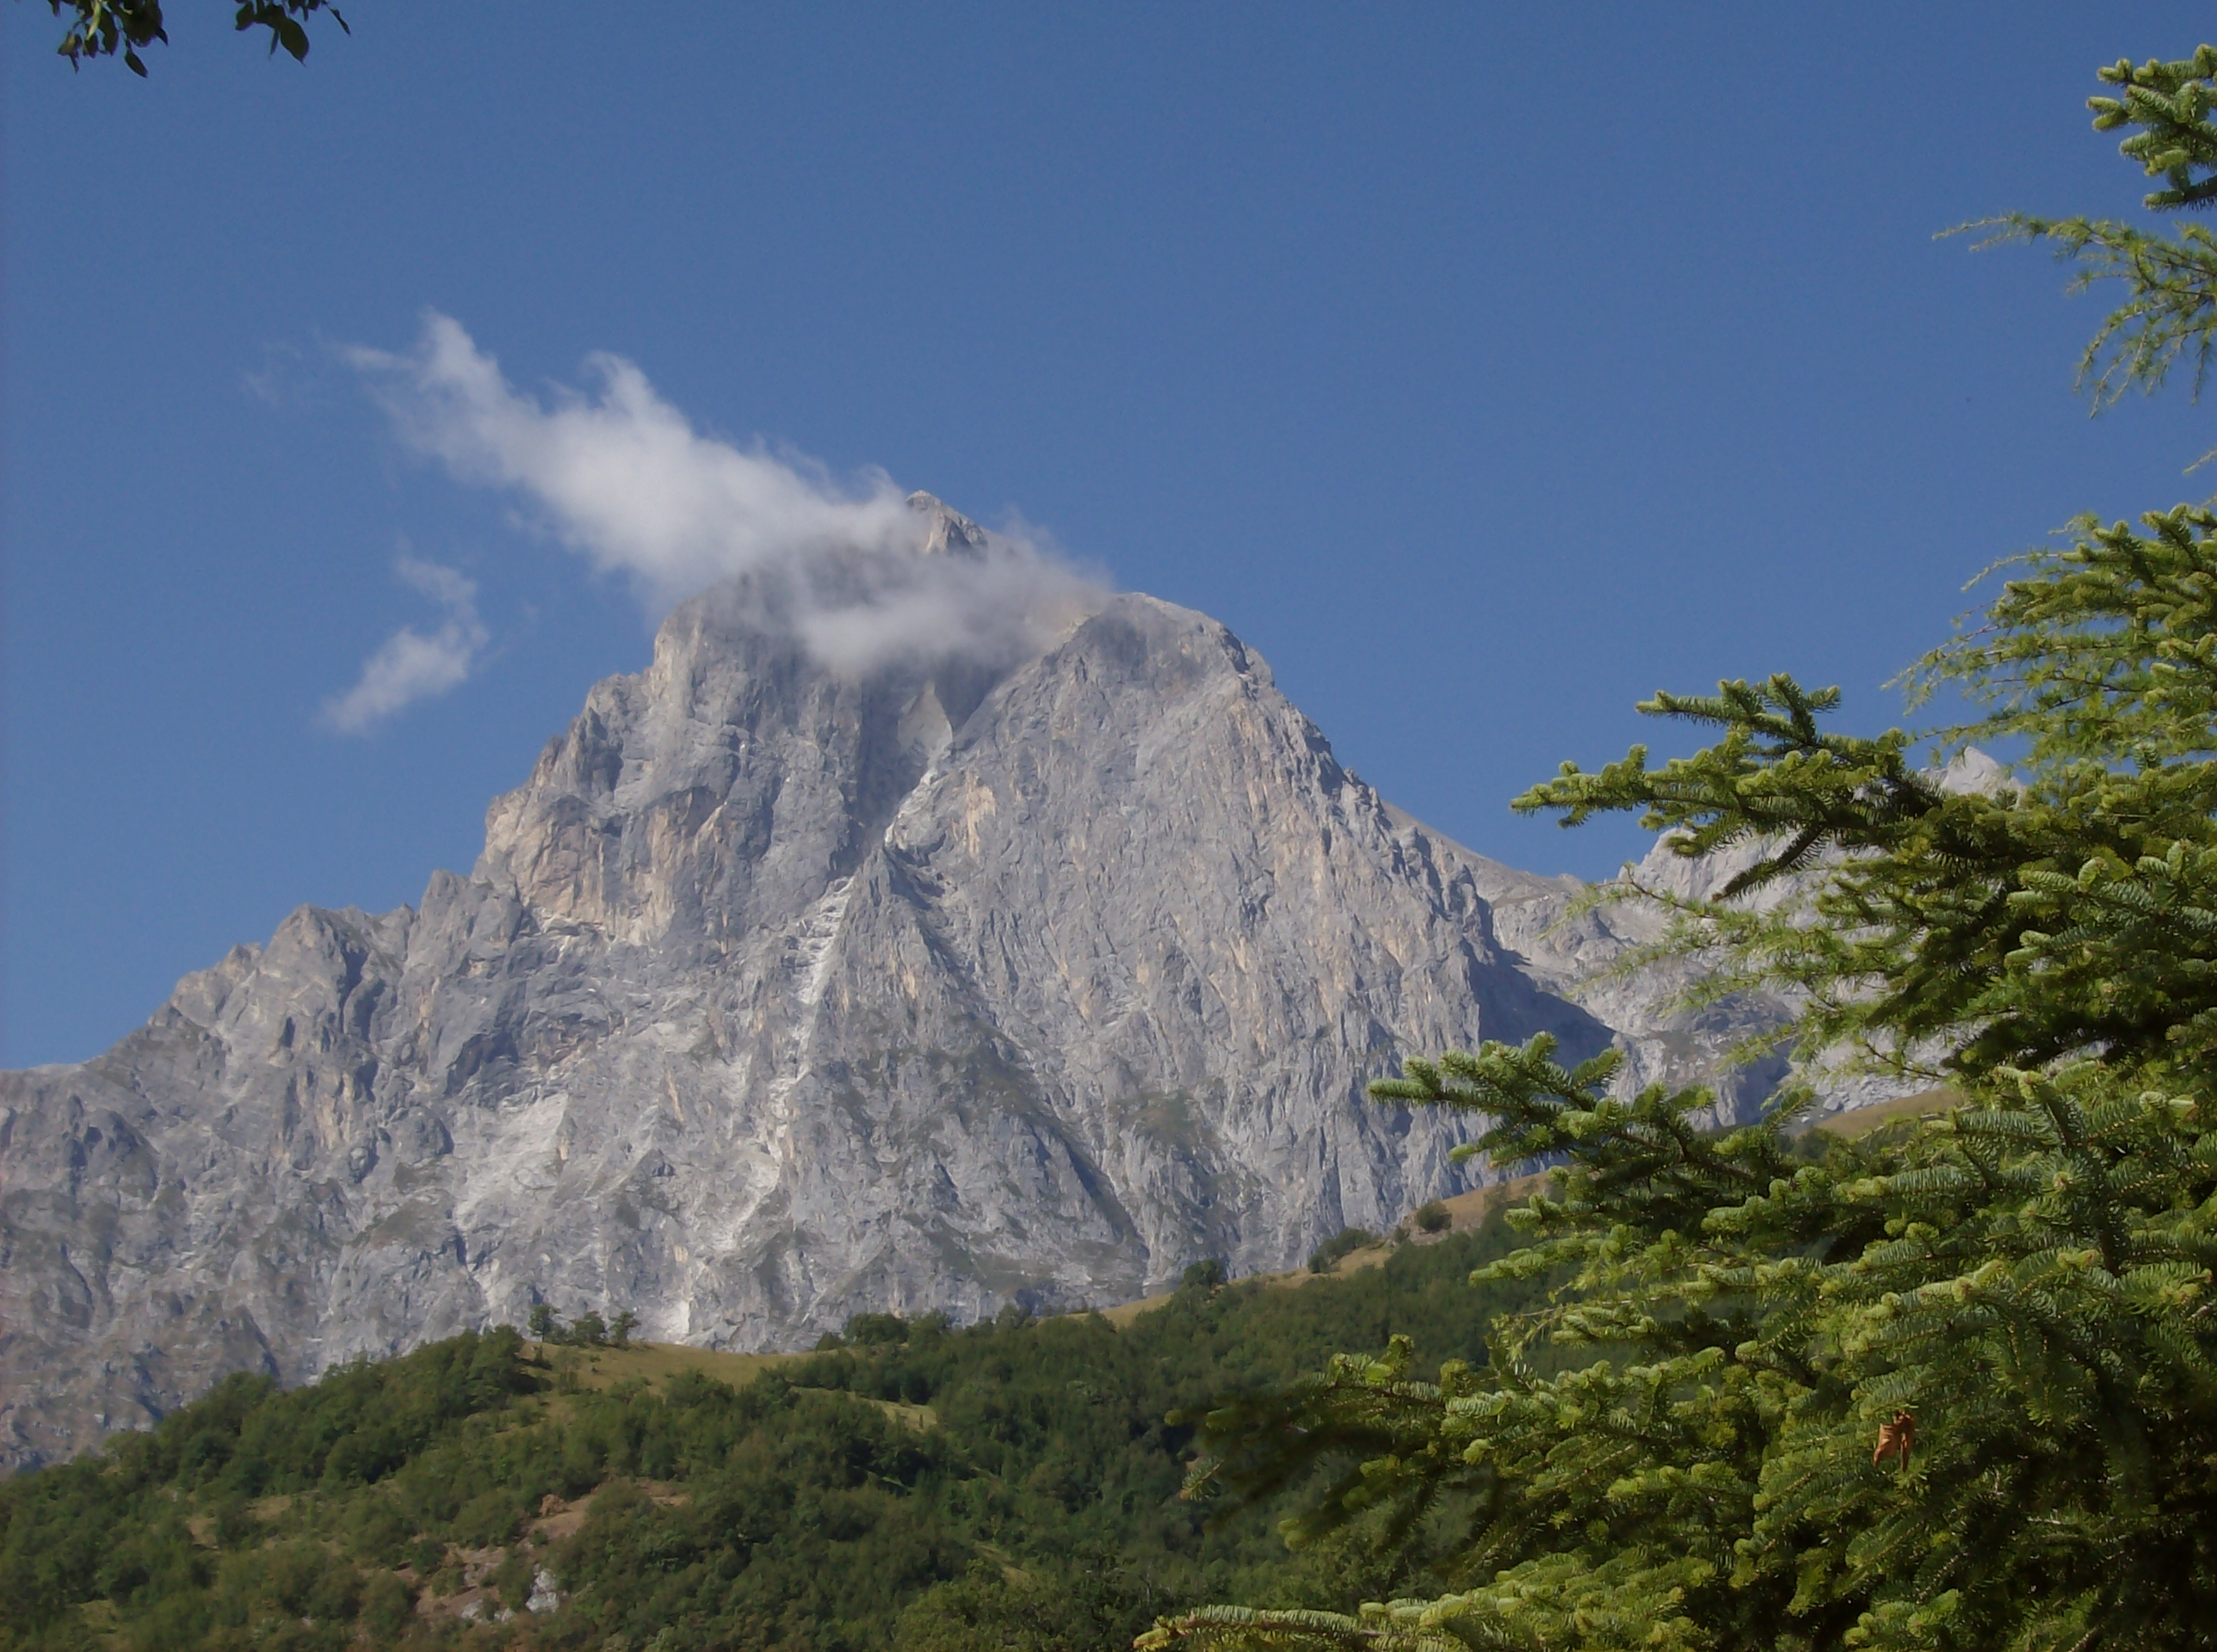
Природные условия и ресурсы
Рельеф Италии преимущественно горный. На севере расположены горы Альпы.
Апеннинский полуостров с севера на юг пересекают средние горы – Апеннины (наивысшая точка – пик Корне- Гранде, 2914 м)

Slide 8
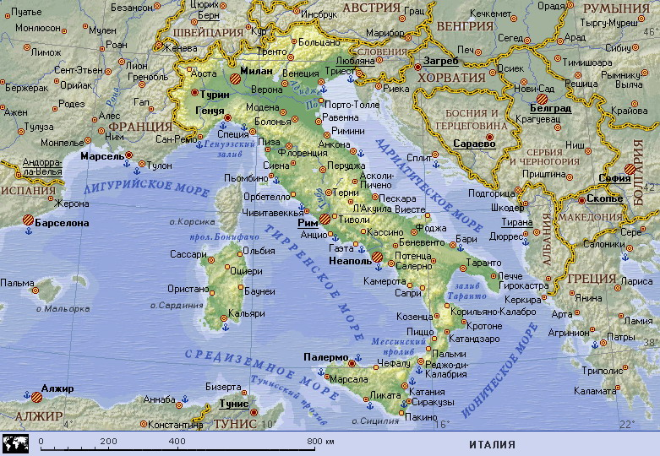
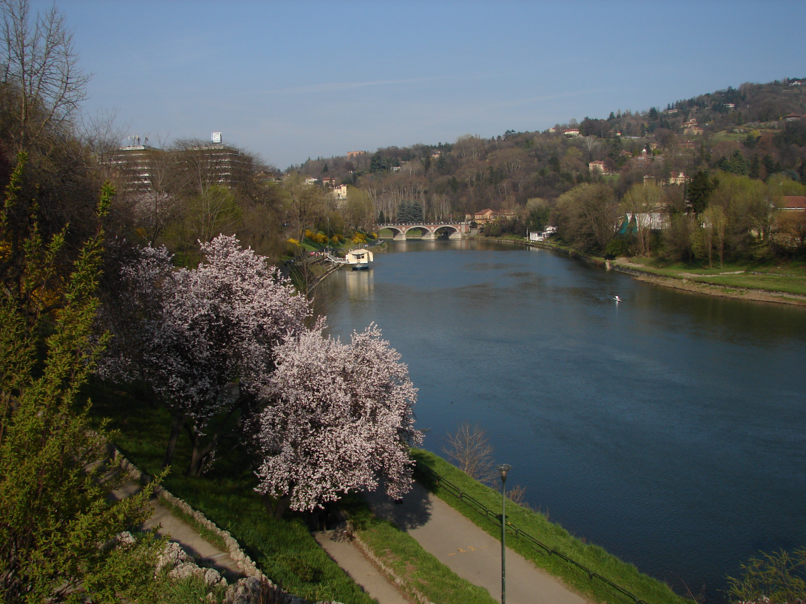
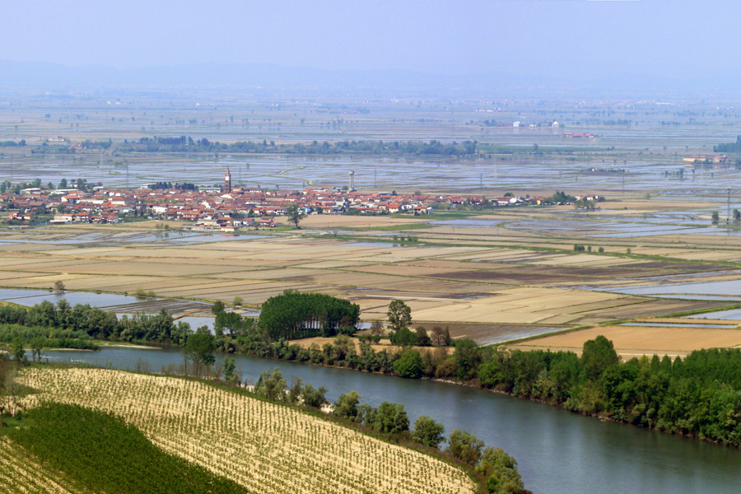
Природные условия и ресурсы
Между Альпами и Апеннинами расположена Паданская равнина, которую с запада на восток пересекает крупнейшая река Италии – река ПО

Slide 9
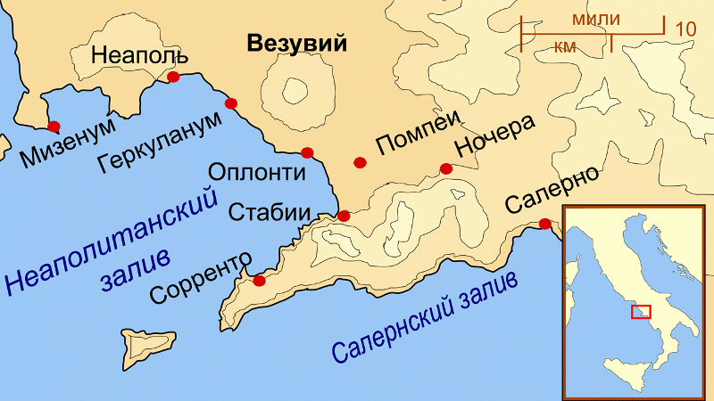
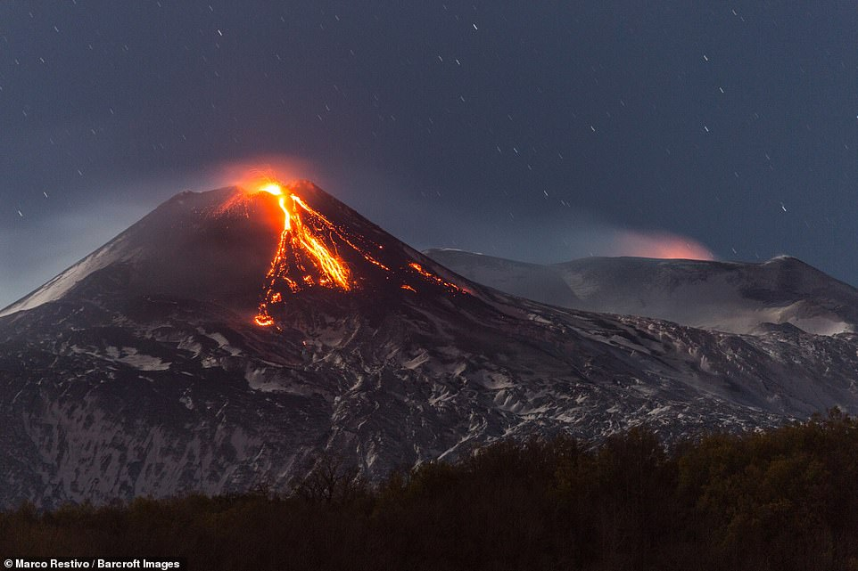
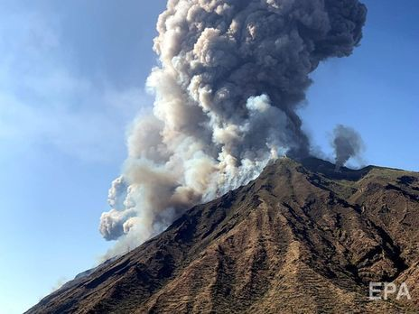
Природные условия и ресурсы
Италия относится к числу сейсмически и вулканически активных территорий. Только в ХХI веке в стране произошли 4 мощных землетрясения. В стране имеются несколько действующих вулканов, в частности, Этна ( самый высокий в Европе действующий вулкан), Везувий и Стромболи.

Slide 10
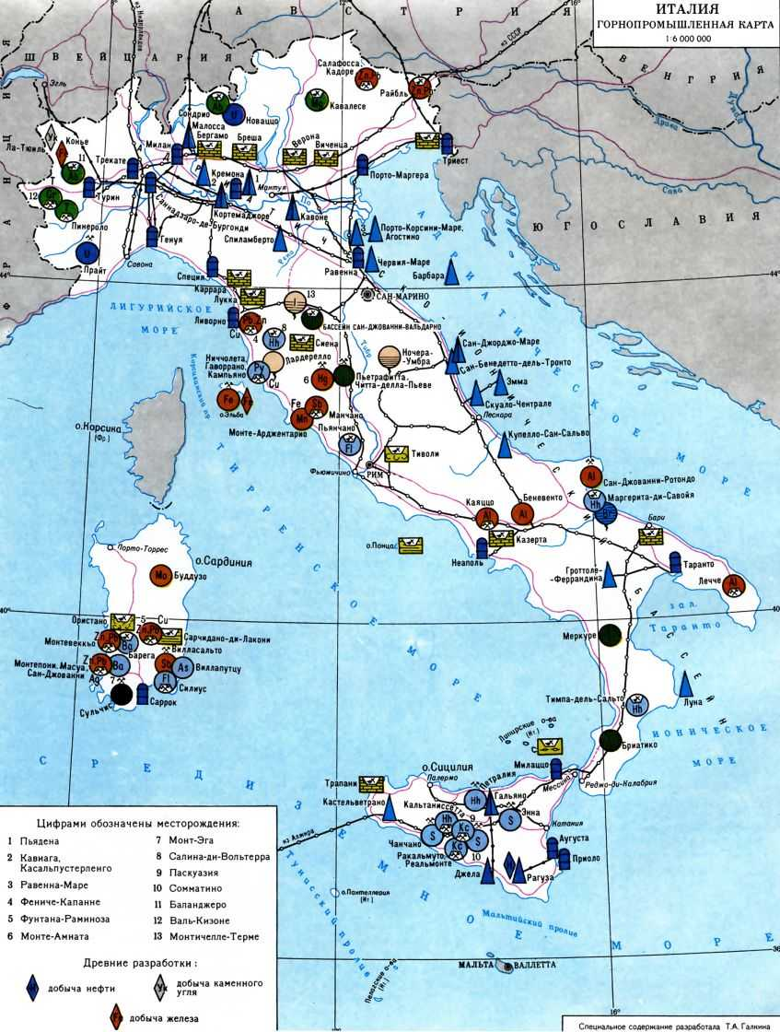
Природные условия и ресурсы
В Италии имеются месторождения различных полезных ископаемых:
нефти, природного газа, угля, марганца, поваренной и калийных солей.
Но объем добычи многих минеральных ресурсов не компенсируют потребностей национальной экономики.

Slide 11
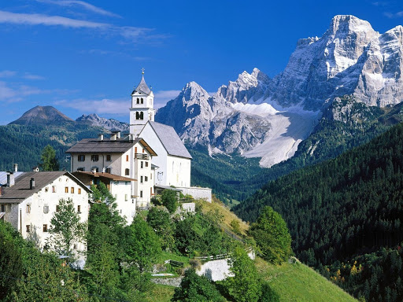
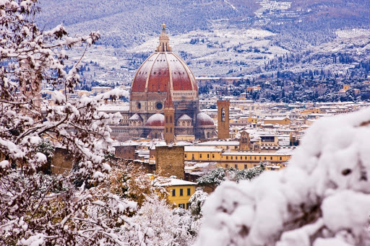
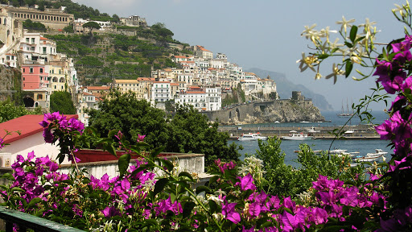
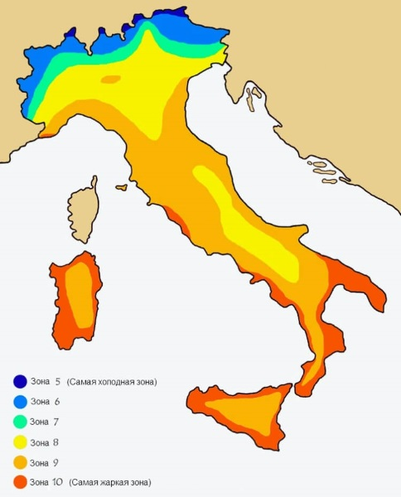
Климатические условия
В республике господствует субтропический климат средиземноморского типа. Лето жаркое, зима теплая, осадки большей частью выпадают в зимние месяцы. Альпы защищают территорию Италии от проникновения холодного воздуха с севера и, преграждая путь влажным морским ветрам, увеличивают количество осадков.
На Паданской равнине летом температура поднимается до +22+24°С, а зима холодная, примерно 0°С.
В островной части Италии практически весь год теплая и мягкая погода. Летом температура может превышать +26°С, а в зиму не падает ниже +8+10°С.

Slide 12
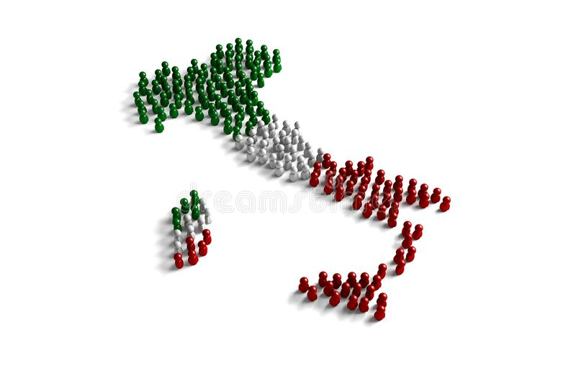
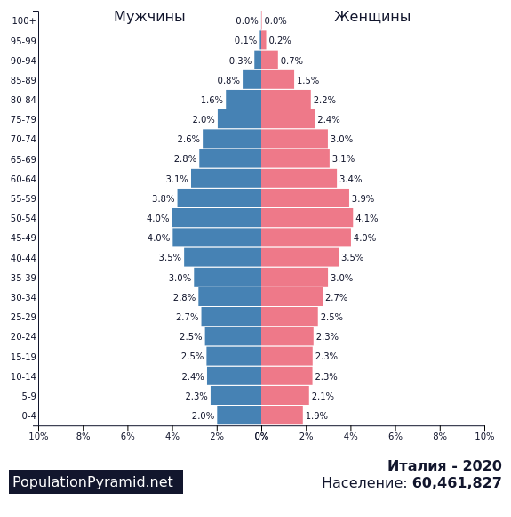
НАСЕЛЕНИЕ
В 2020 году численность населения Италии - 60 461 827 человек
Занимает 5 место в Европе по численности населения.
Естественный прирост населения отрицательный, равен - 0,2% в год.
Однако население страны растет за счет внешней миграции.
Среди иммигрантов много румын, албанцев, а также арабов из стран Северной Африки.

Slide 13
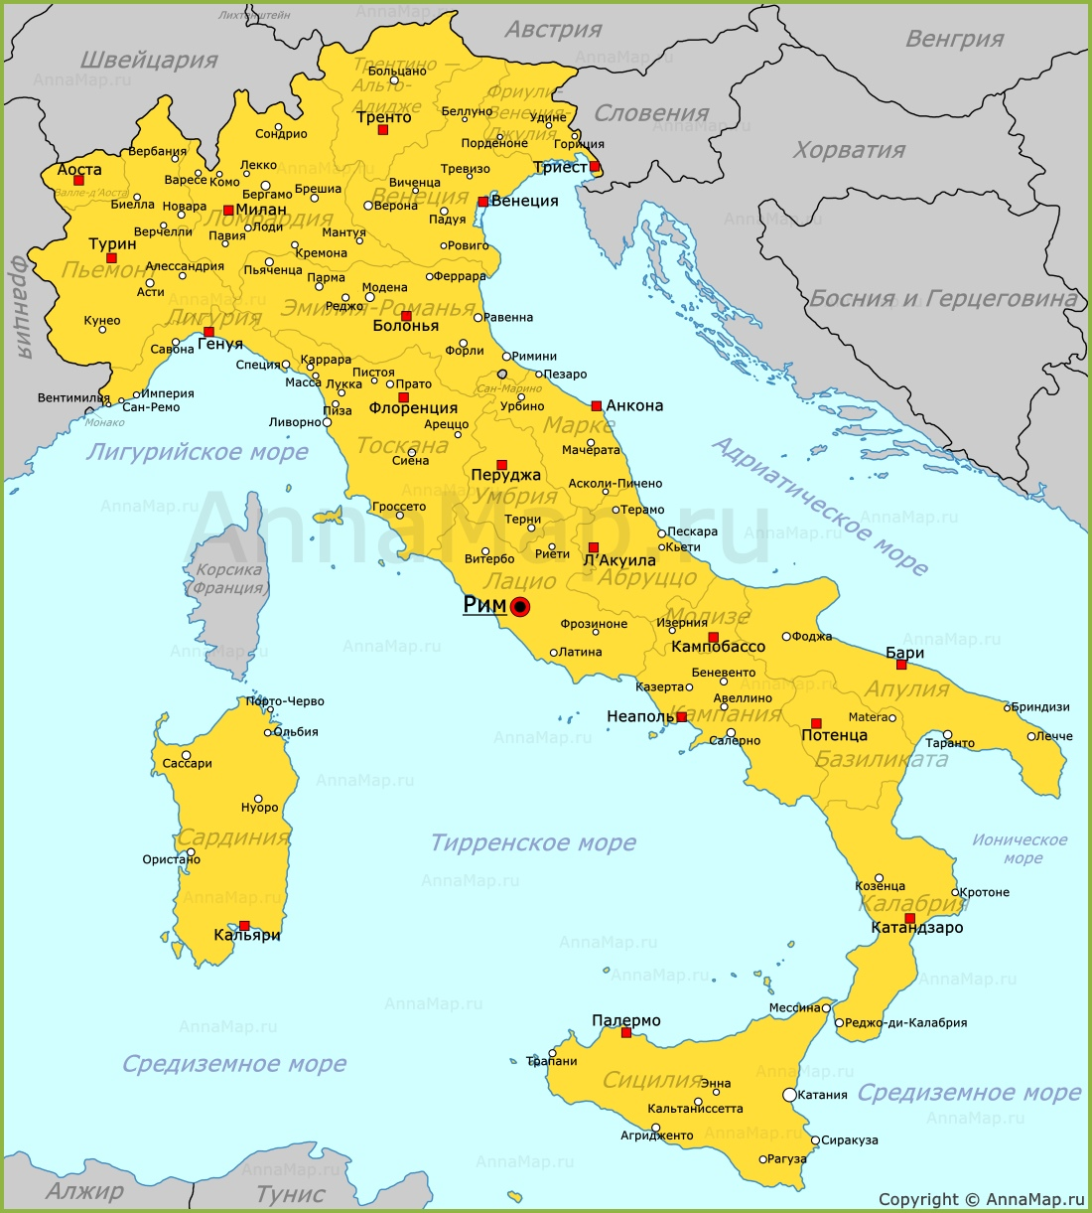
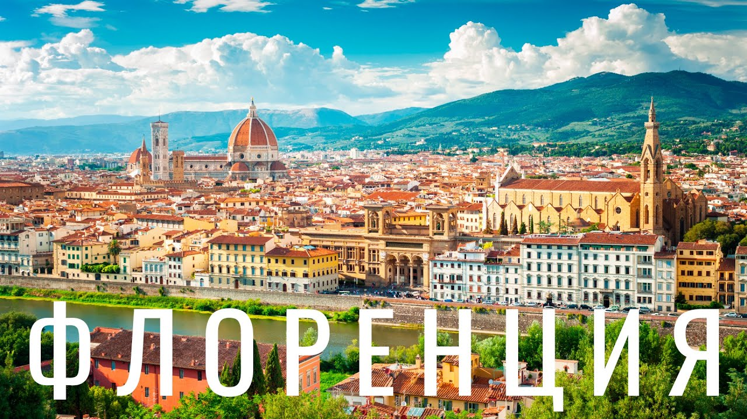
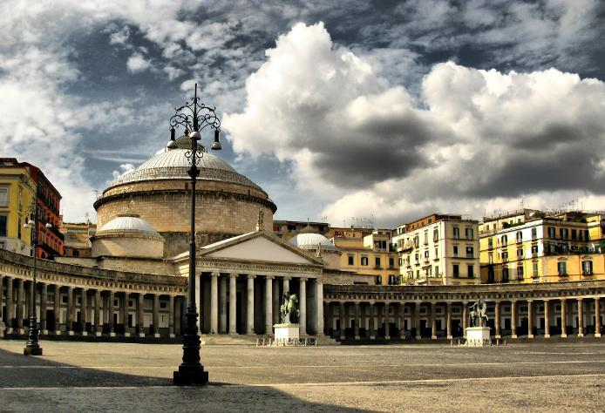
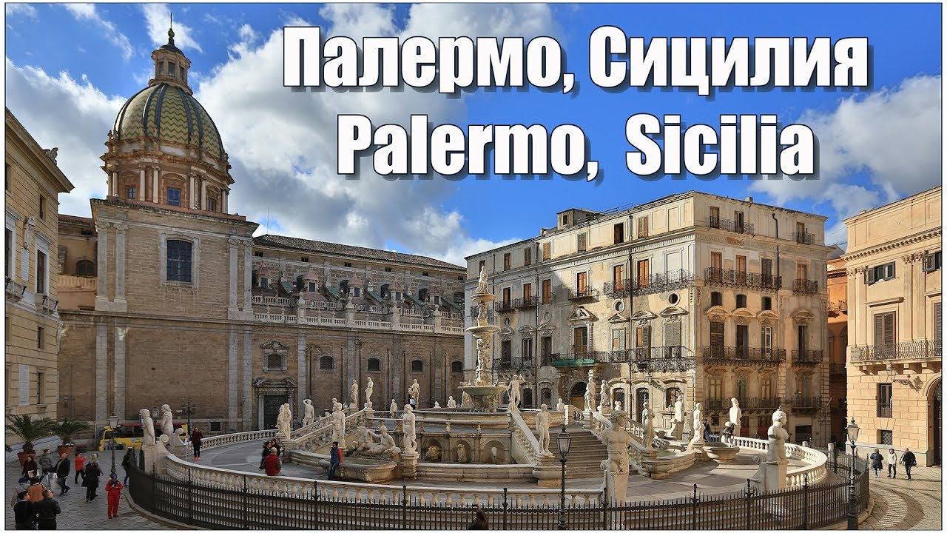
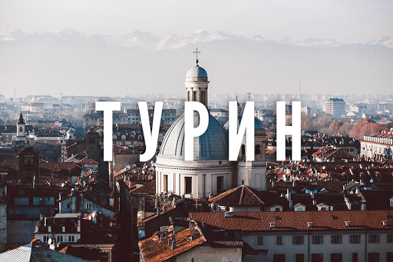
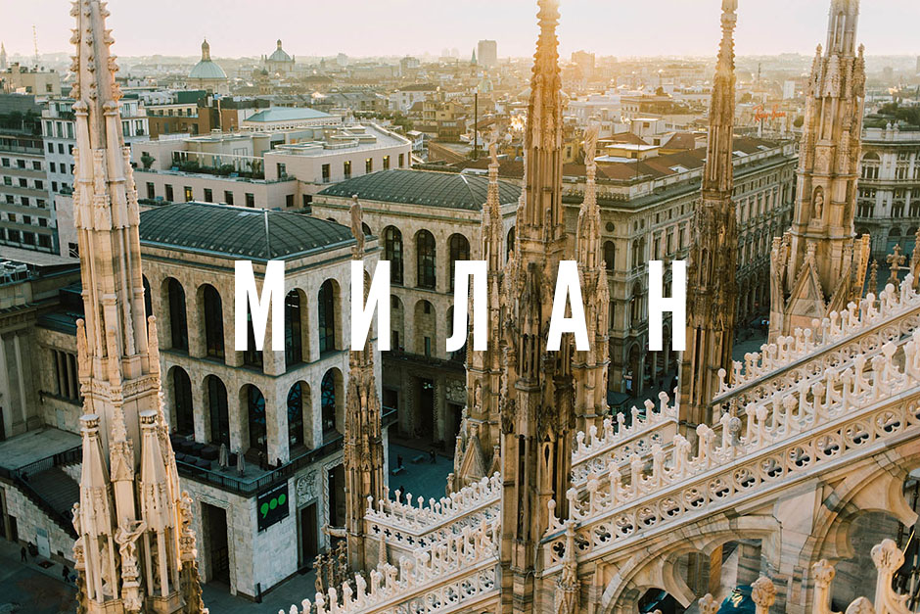
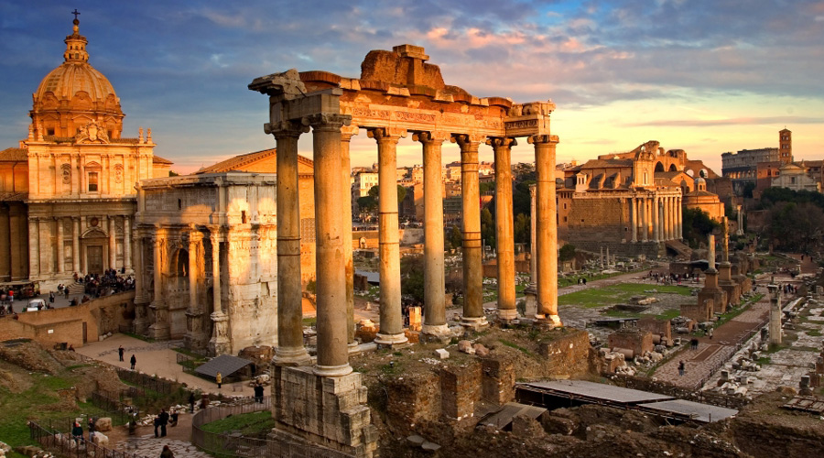
УРОВЕНЬ УРБАНИЗАЦИЯ
70% уровень урбанизации Италии
Крупнейшие города: Рим, Милан, Неаполь, Турин, Палермо, Бари, Катания, Флоренция, Болонья.

Slide 14
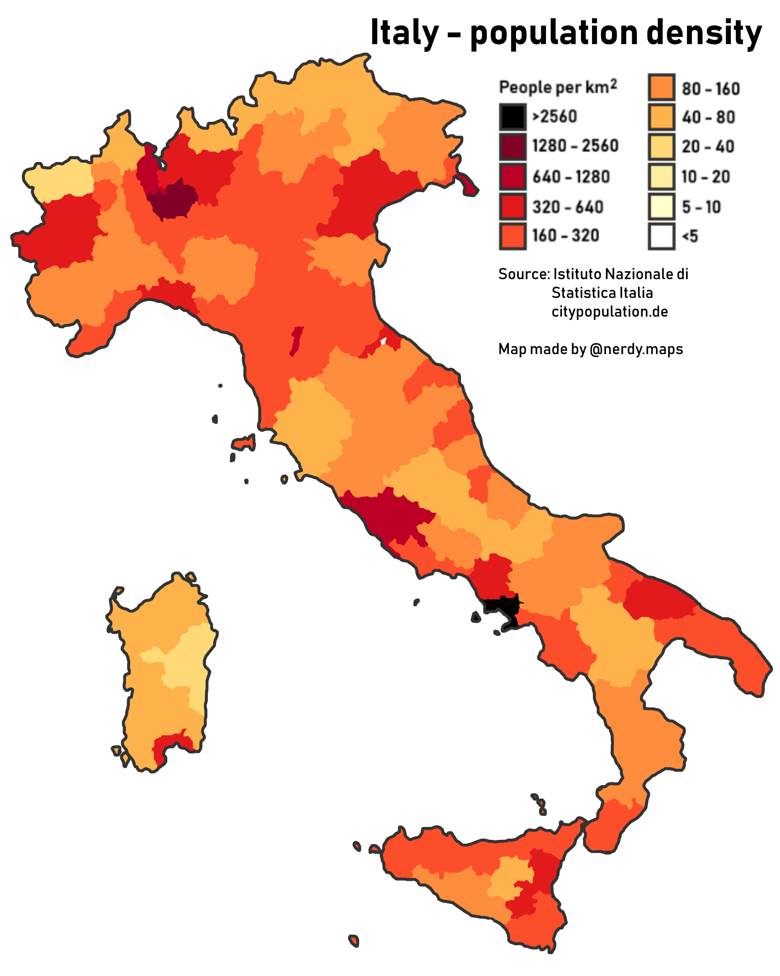
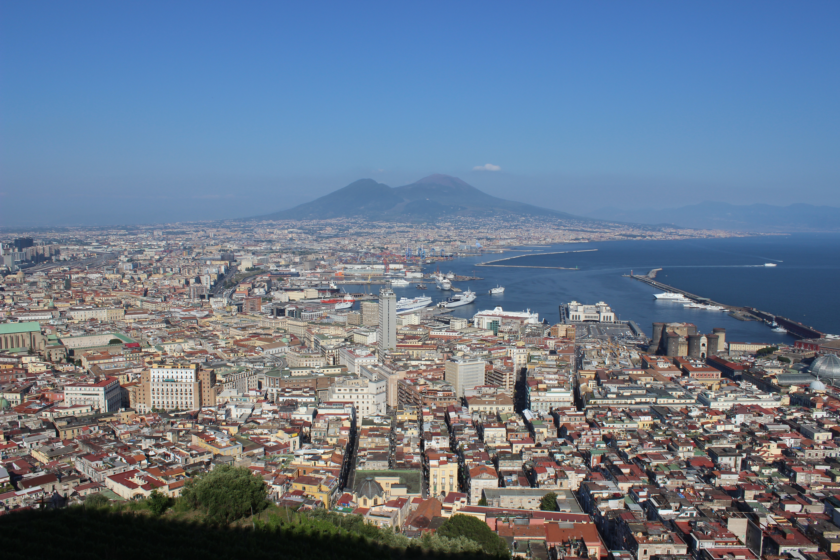
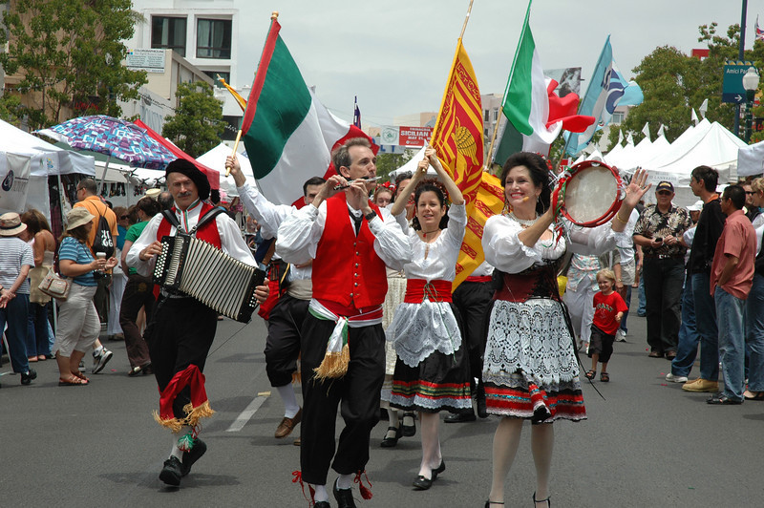
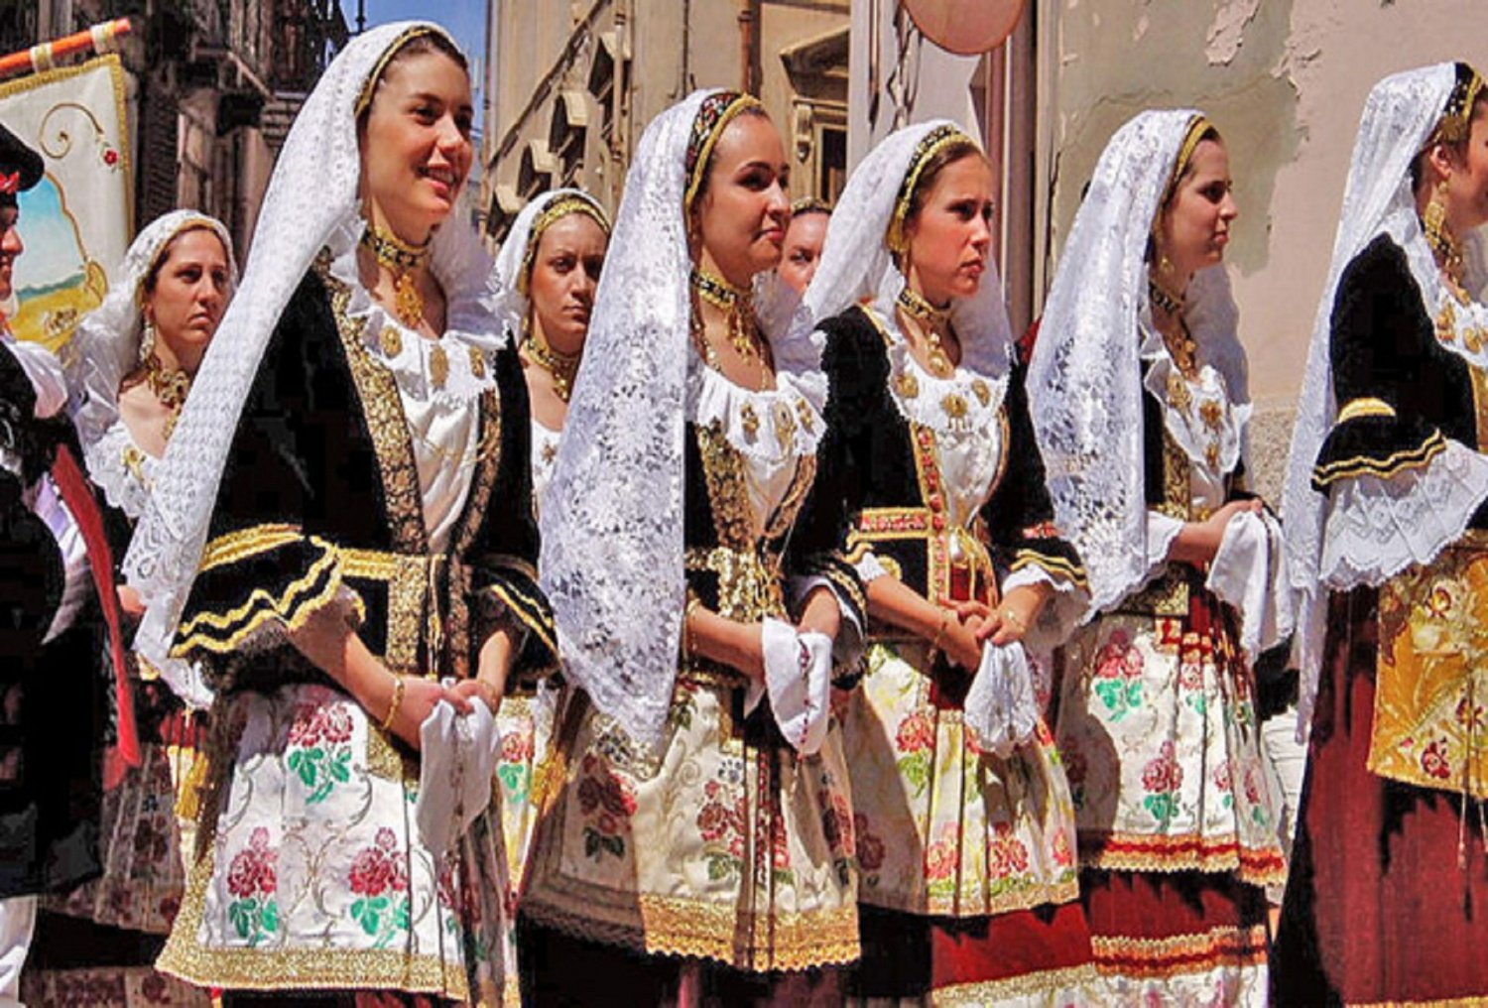
Плотность населения
Плотность населения более 200 ч/км²
Население в Италии размещено не равномерно.
Самыми густонаселенными районами являются Паданская равнина, где протекает река По, кроме того приморские равнины юга страны также плотно населены. Горные районы и остров Сардиния же населены сравнительно редко.

Slide 15
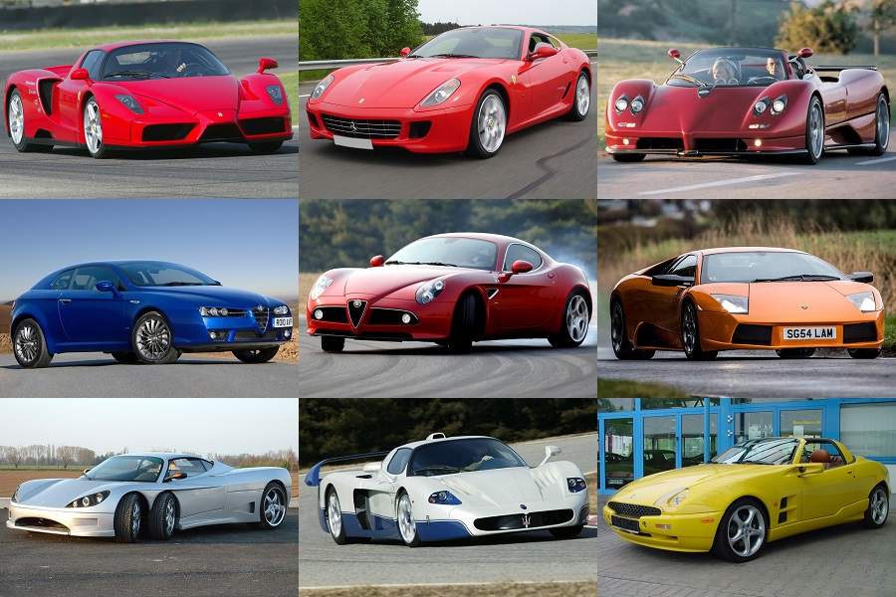
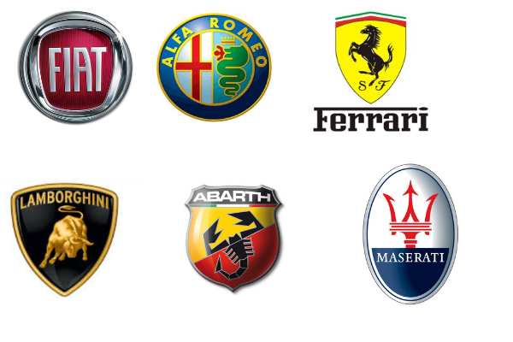
Экономика Италии
На весь мир известны марки автомобилей Alfa-Romeo, Fiat и Lancia, которые производят в стране. Кроме того, выпускаются спортивные автомобили наивысшего класса марок Ferrari, Lamborghini и Maserati. На территории Италии находятся некоторые предприятия фирмы IVECO. Мотоциклы и мопеды выпускают марки Piaggio, Ducati, Cagiva.

Slide 16
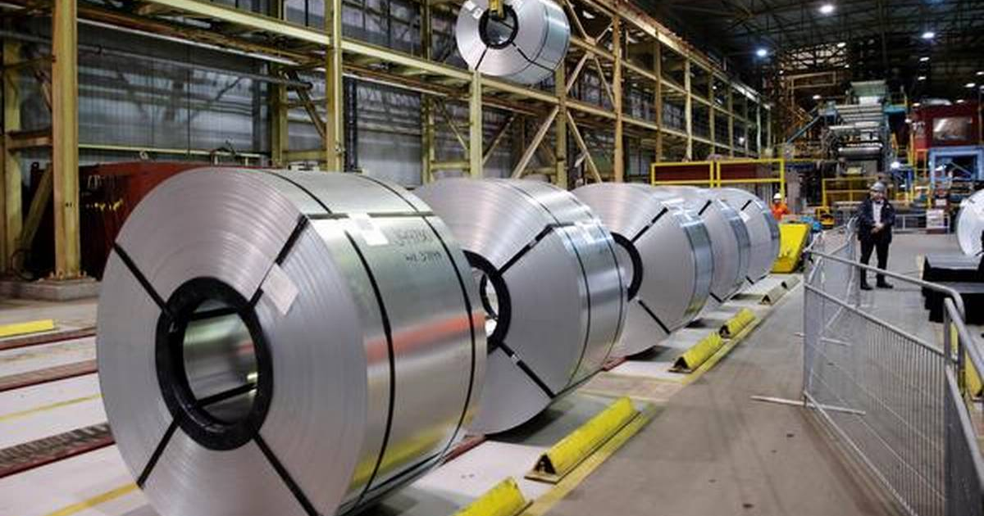
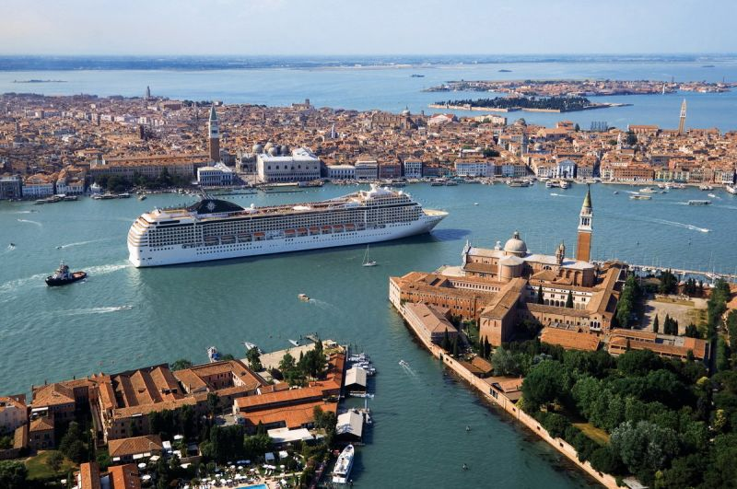
Экономика Италии
Кроме производства автомобилей и мототехники, машиностроительная промышленность включает такие отрасли, как производство рабочего оборудования и вычислительных приборов, станкостроение, выпуск электрической техники. Главными центрами судостроения являются такие города: Монфальконе, Генуя, Триест, Таранто.

Slide 17
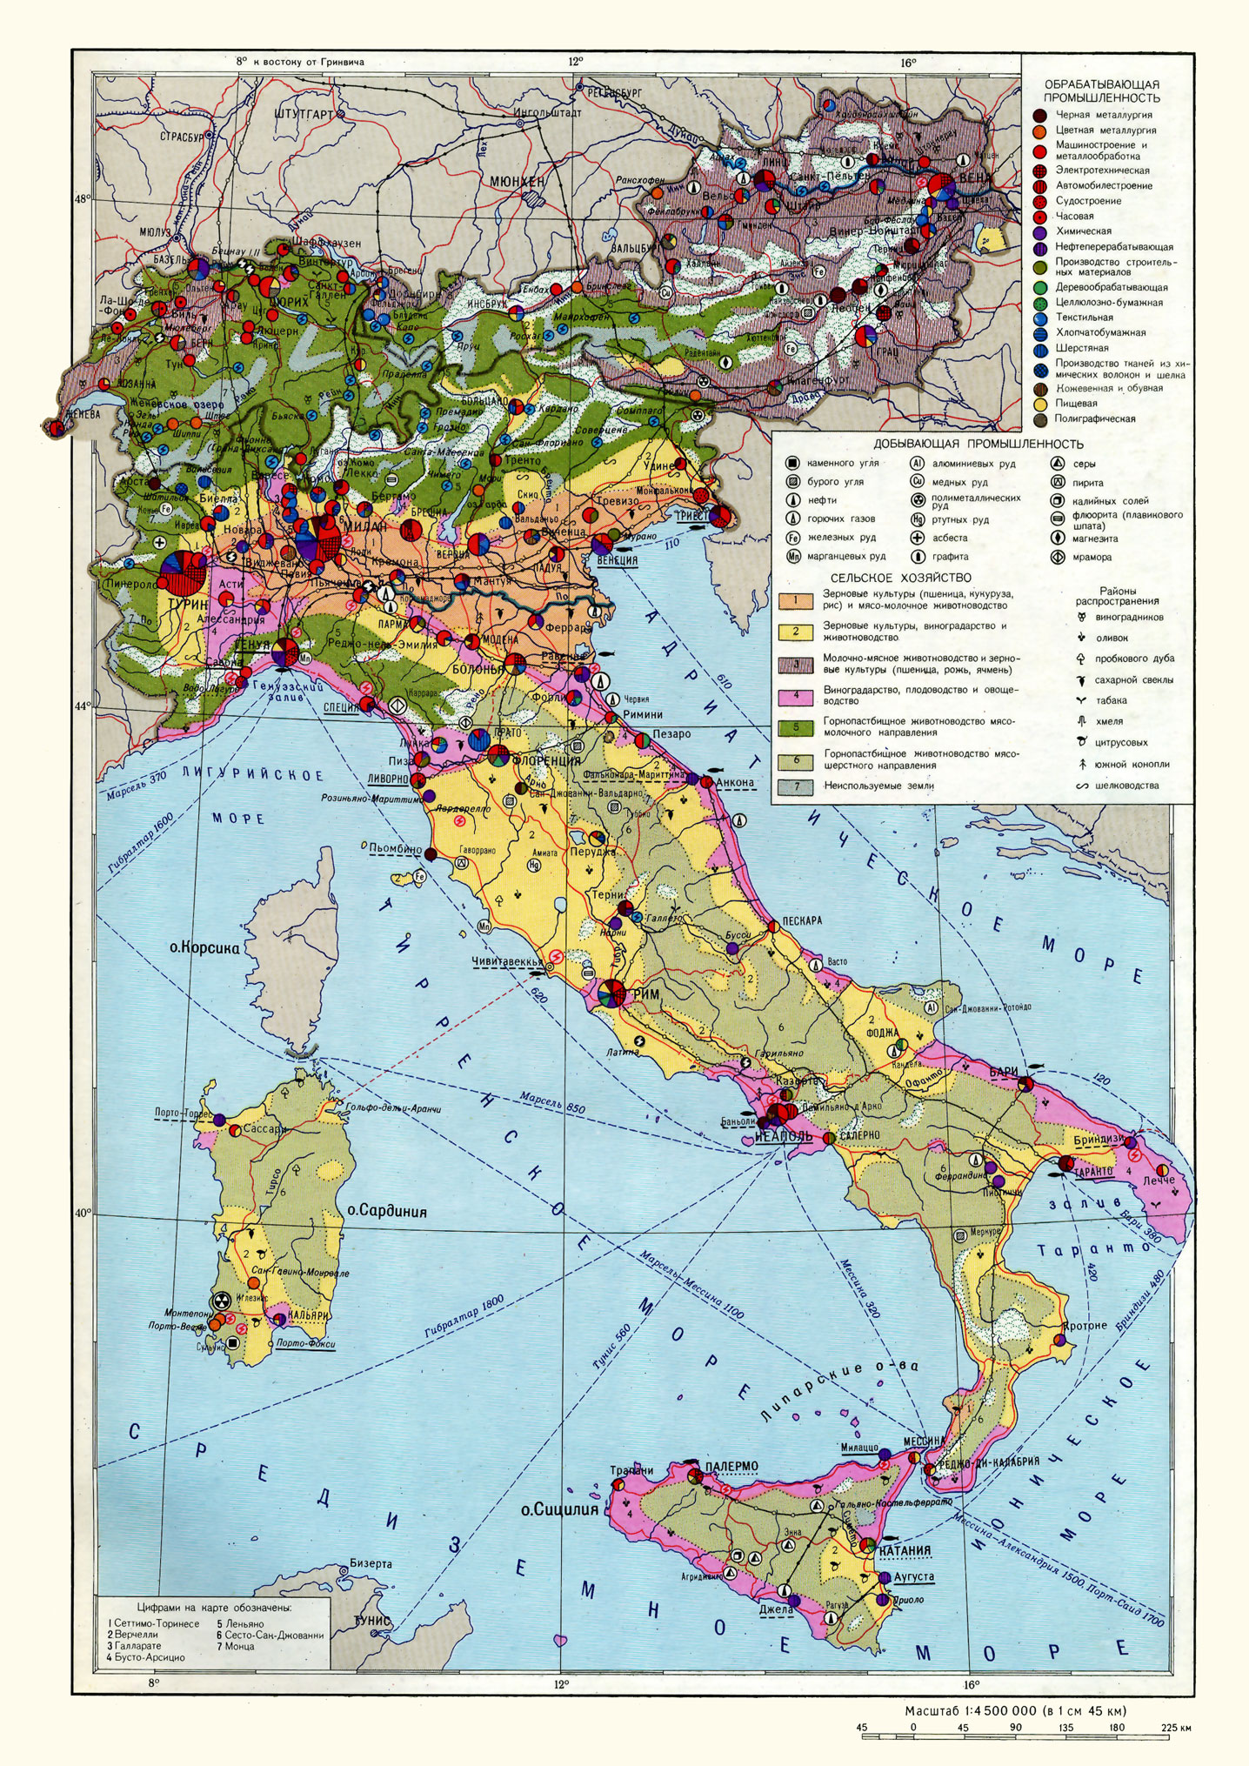

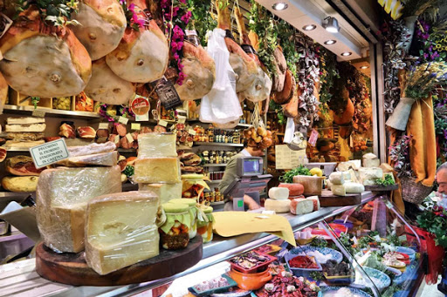

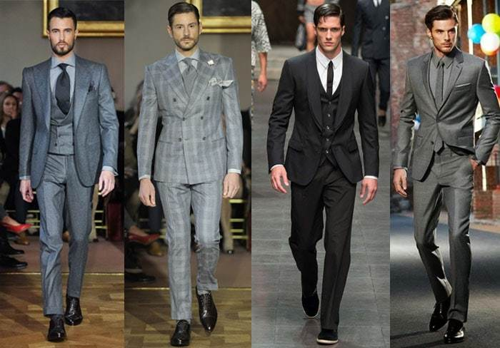
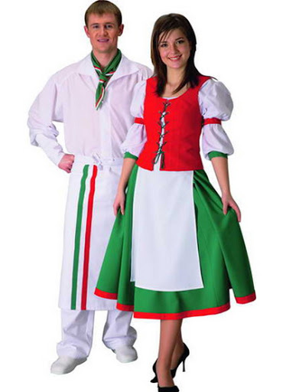
Экономика Италии
Италия является крупным поставщиком легковых автомобилей, мотоциклов, холодильников, велосипедов, шерстяных тканей, одежды, обуви, оливкового масла, сыров, вин, фруктовых и томатных консервов на мировой рынок

Slide 18
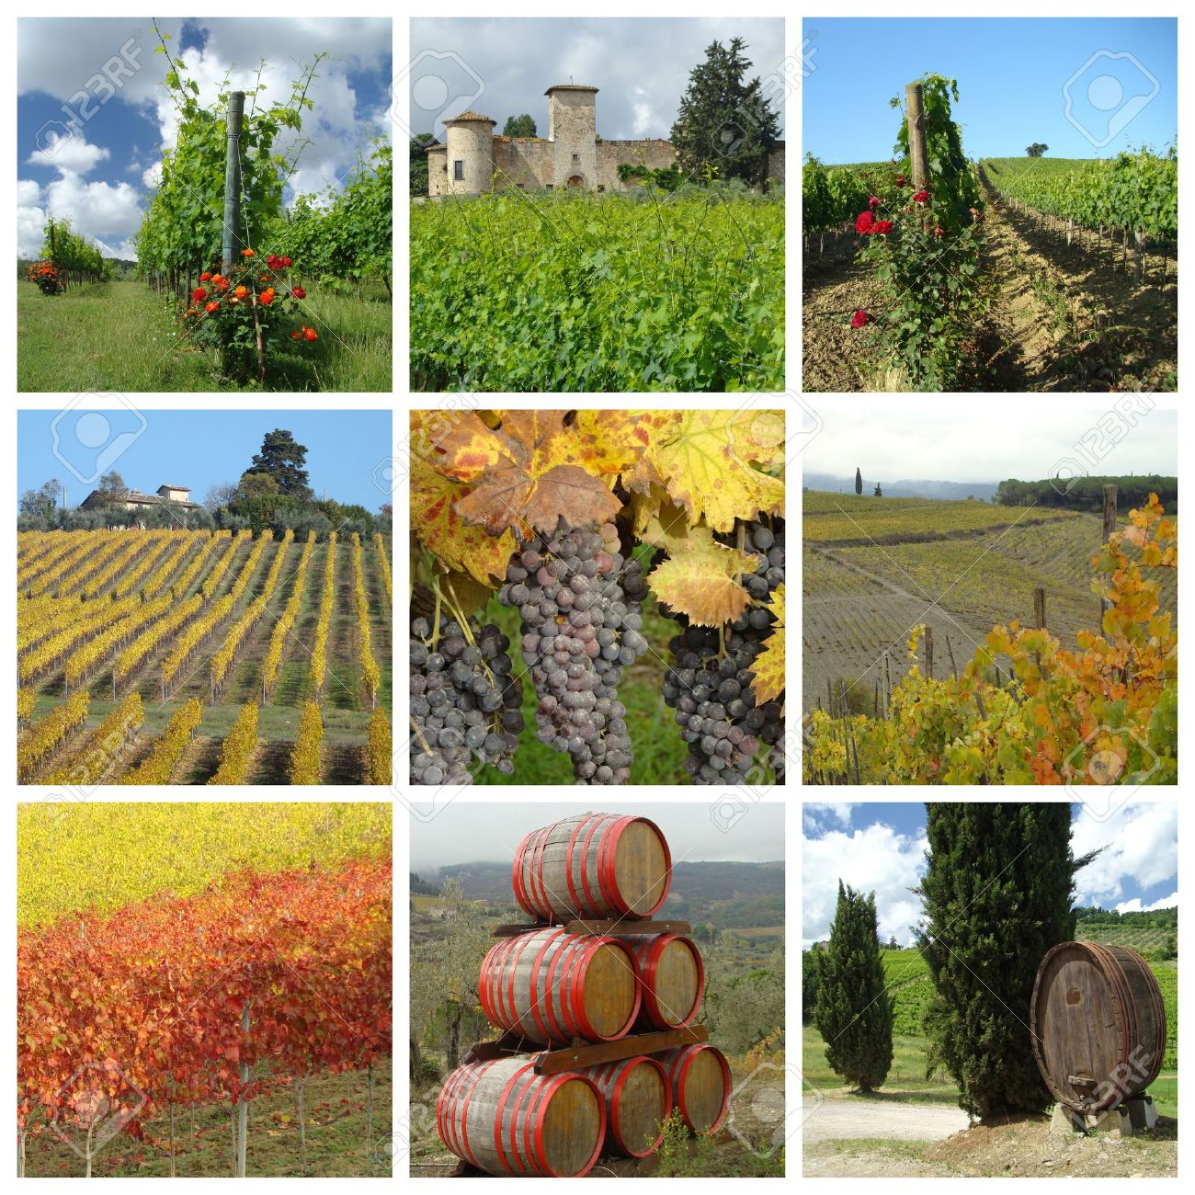
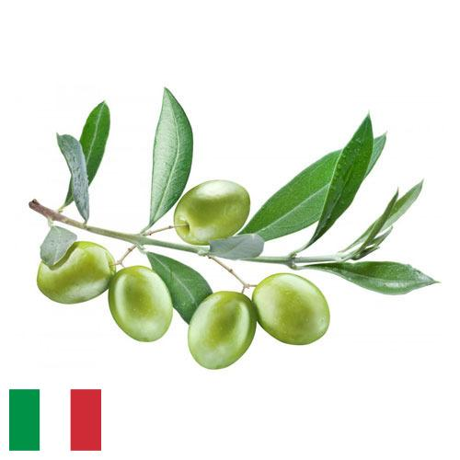
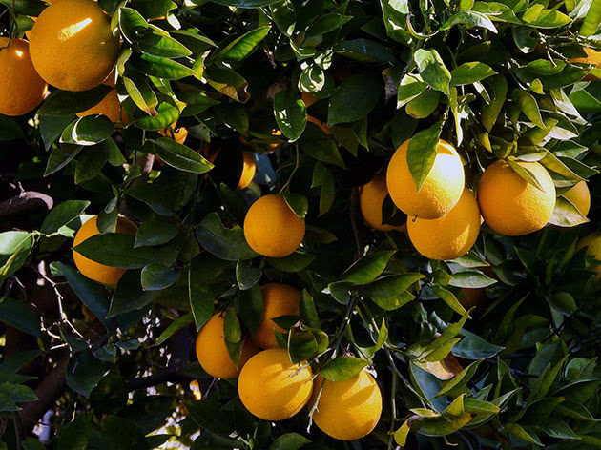
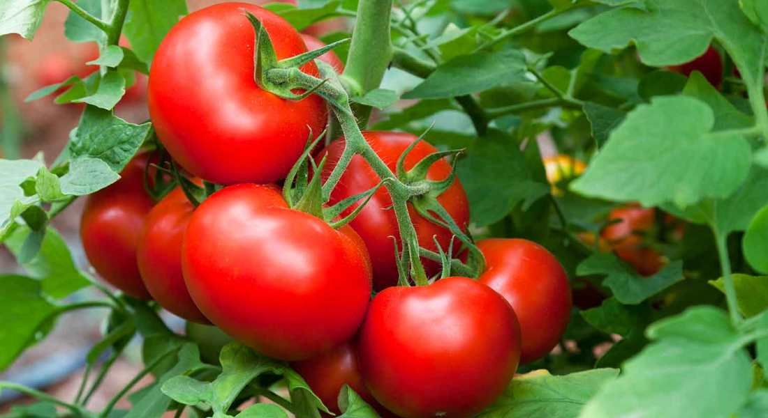

Сельское хозяйство
Сельское хозяйство в большей мере специализируется на субтропическом земледелии. Италия особо выделяется в масштабе Европы и всего мира выращиванием цитрусовых, винограда, помидоров и оливок.

Slide 19






Туризм
Италию посещают в среднем
50 миллионов иностранных туристов. Этому способствуют природно-климатические условия, красивая природа и, конечно, богатейшее культурное наследие.
РИМ, НЕАПОЛЬ, ВЕНЕЦИЯ, ФЛОРЕНЦИЯ, ГЕНУЯ, ПАРМА, ПИЗА, ВЕРОНА и другие города Италии известны на весь мир как самые настоящие
«музеи под открытым небом».

Slide 20





Назовите достопримечательности и города в которых они расположены

Slide 21
Назовите достопримечательности и города в которых они расположены
Пизанская башня (г. Пиза)
Вулкан Везувий (г. Неаполь)
Римский форум (г. Рим)
Гранд Канал (г. Венеция)

Slide 22
Задания:
Прочитать:
§ 29. Итальянская Республика.
2. Ответить письменно
на вопросы 1-3 стр. 86

Slide 23

СПАСИБО ЗА ВНИМАНИЕ!

